Slide 1
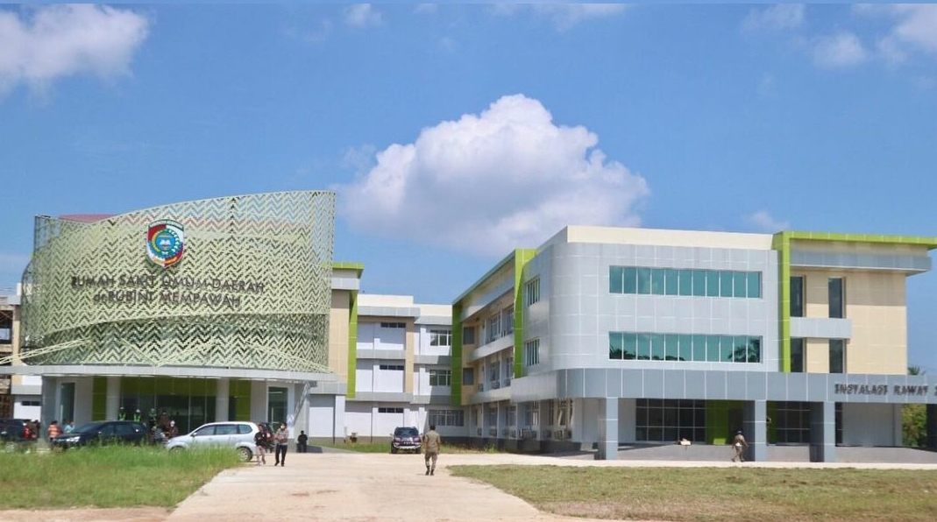

ASIK
RUBINI
Aplikasi Sistem Informasi Kepegawaian RSUD dr. Rubini Mempawah

Slide 2
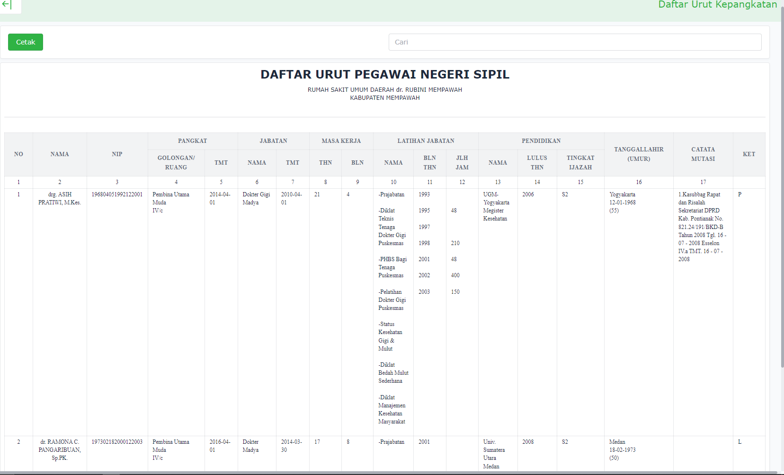
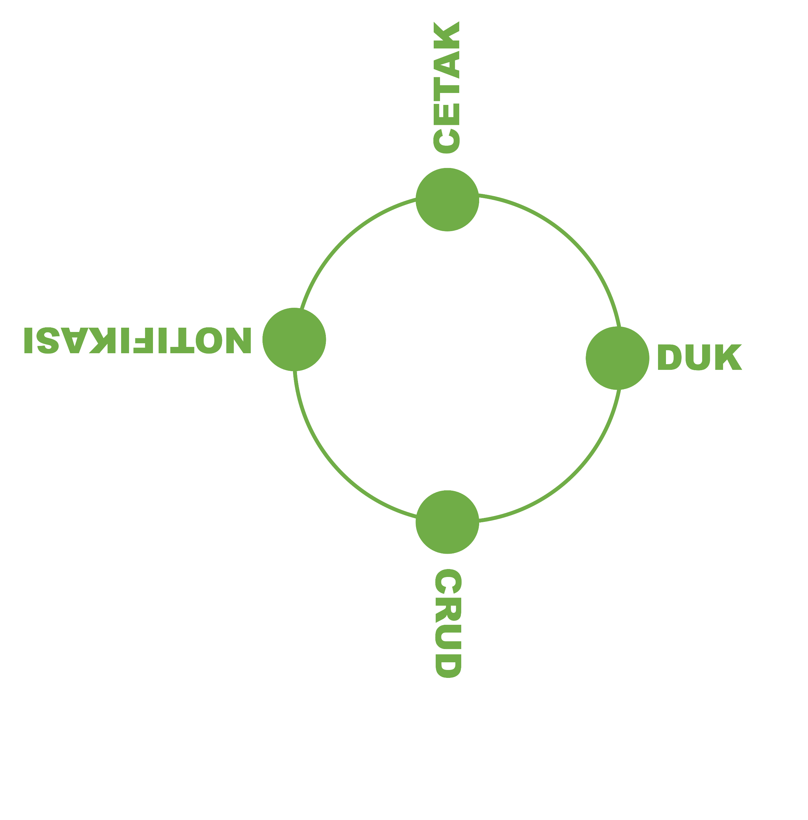
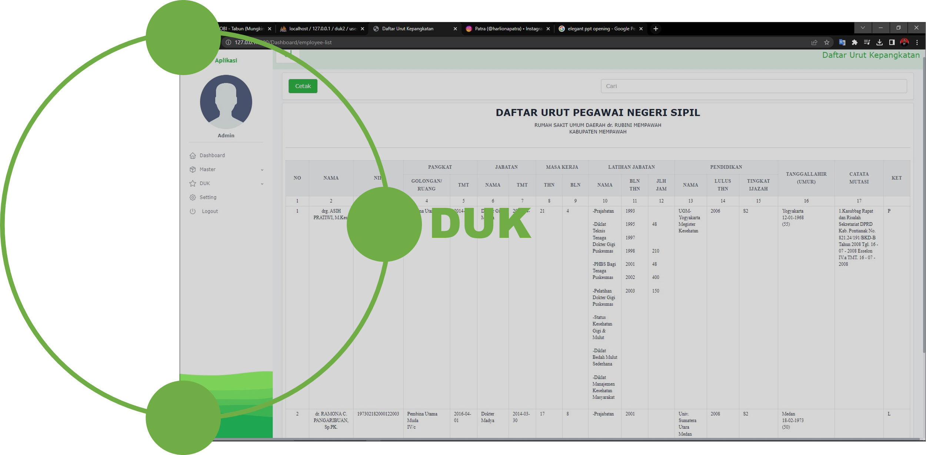
ASIK
RUBINI
Aplikasi Sistem Informasi Kepegawaian RSUD dr. Rubini Mempawah
Data Pegawai yang otomatis diurutkan sesuai ketentuan

Slide 3
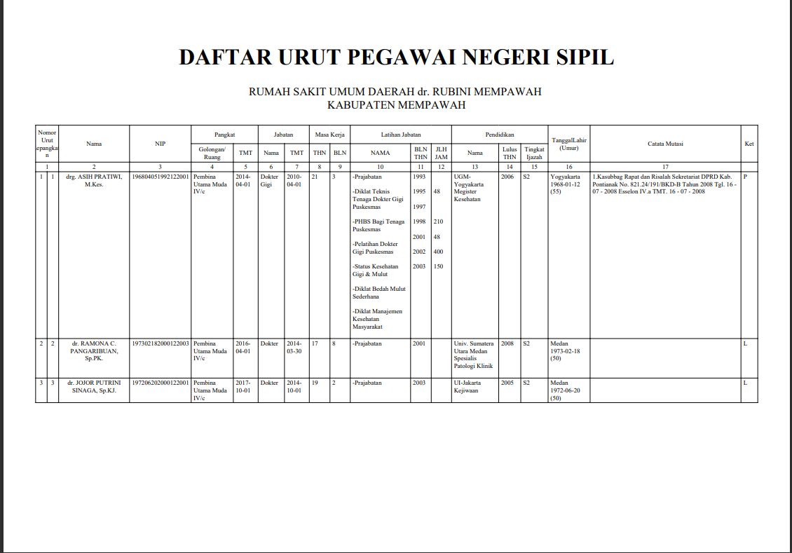
ASIK
RUBINI
FITUR
Aplikasi Sistem Informasi Kepegawaian RSUD dr. Rubini Mempawah
Data Pegawai yang otomatis diurutkan sesuai ketentuan
Mencetak Data
CETAK
NOTIFIKASI
DUK
CRUD

Slide 4
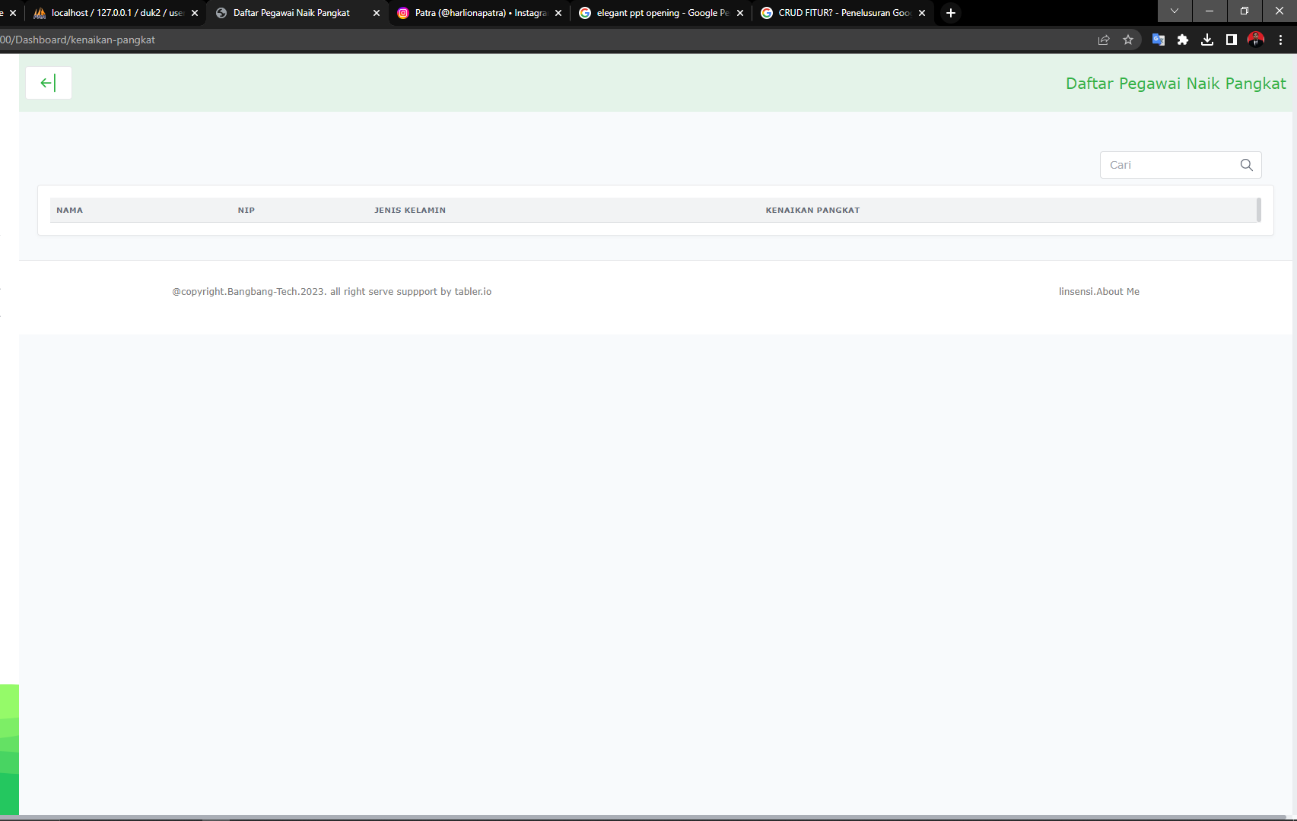
FITUR
Mencetak Data
Notifikasi untuk pegawai akan naik pangkat dan yang akan pensiun
Data Pegawai yang otomatis diurutkan sesuai ketentuan

Slide 5

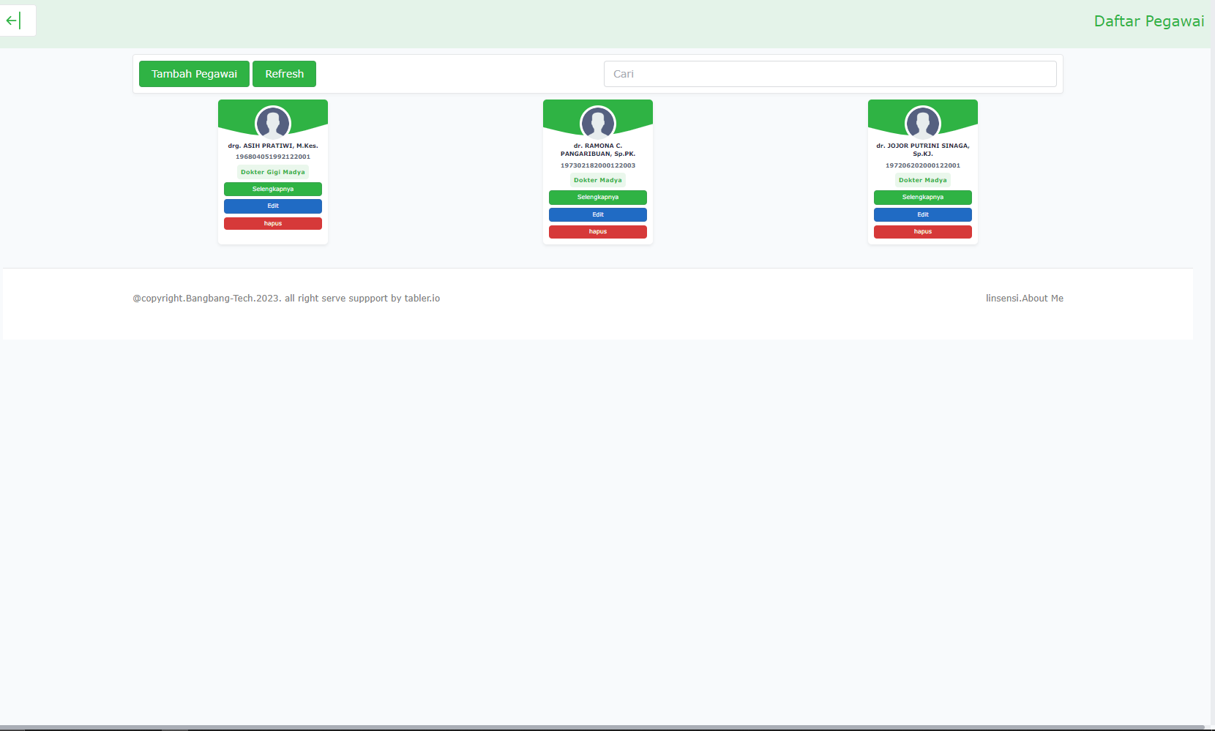
FITUR
Notifikasi untuk pegawai akan naik pangkat dan yang akan pensiun
Mengolah Data seperti manambahkan, mengubah, dan menghapus data
Mencetak Data

Slide 6
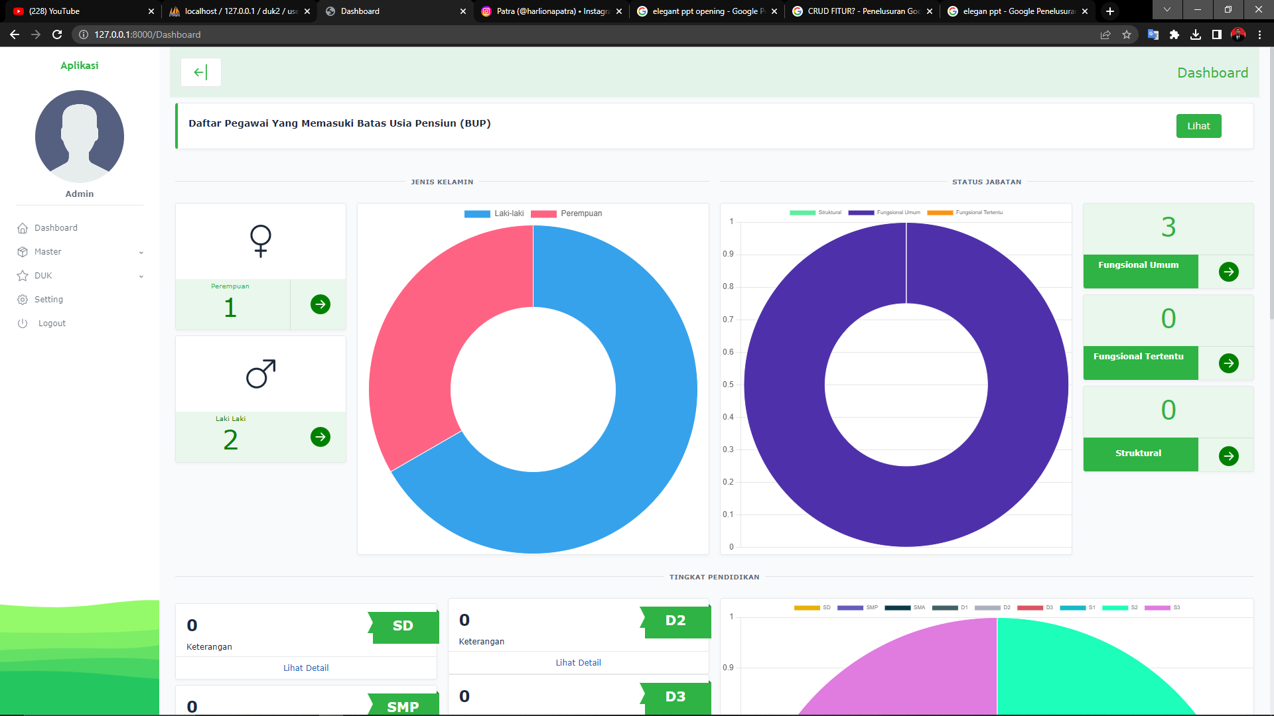
FITUR
Mengolah Data seperti manambahkan, mengubah, dan menghapus data
Notifikasi unutk pegawai akan naik pangkat

Slide 7
DASHBOARD
INFORMASI PADA DASHBOARD
Notifikasi unutk pegawai akan naik pangkat
Mengolah Data seperti mambahkan, mengubah, dan menghapus data

Slide 8
Menu Navigasi
Mengarahkan kehalaman yang diinginkan

Slide 9
Tombol BUP
Melihat Daftar Pegawai Yang Memasuki BUP

Slide 10
Info Jumlah Pegawai Berdasarkan Jabatan

Slide 11
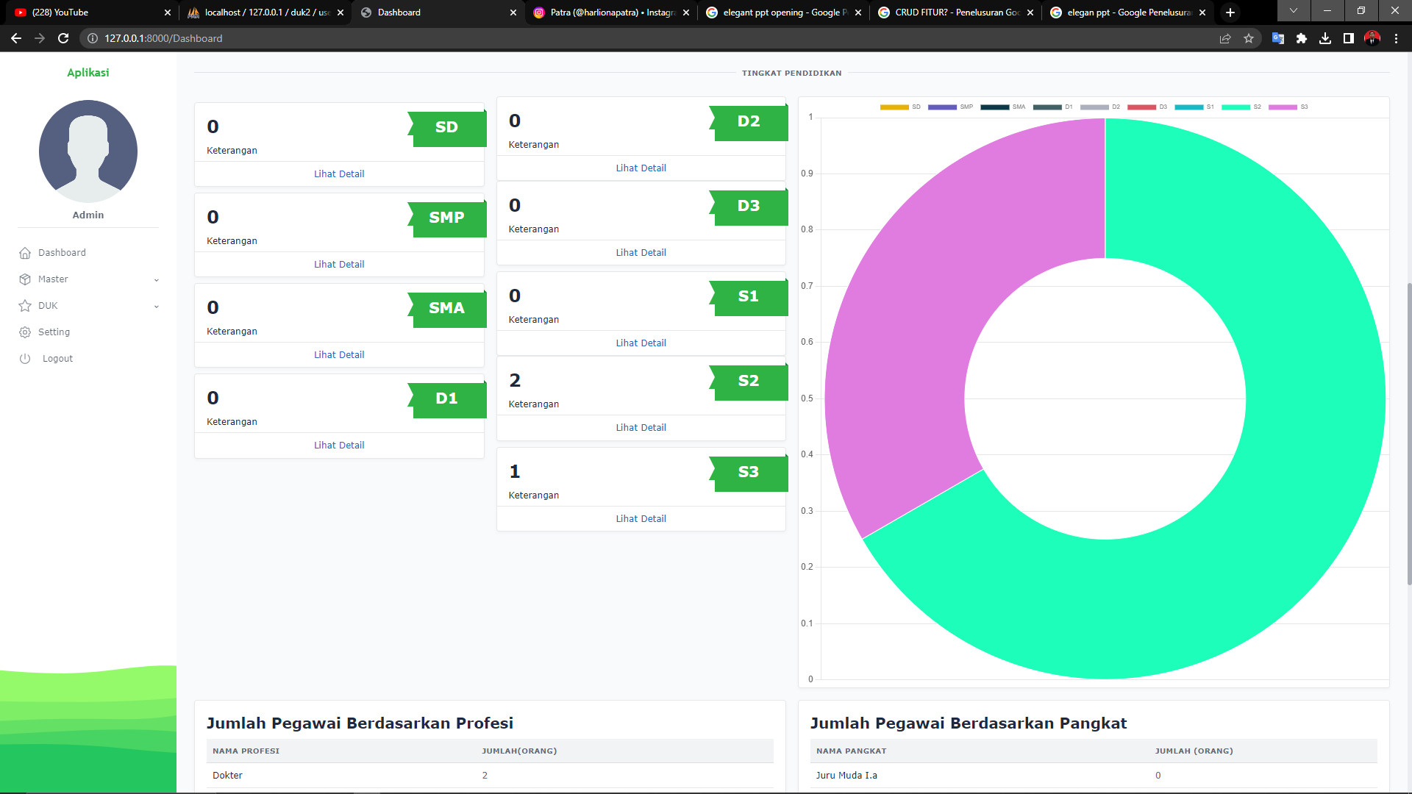
Info Jumlah Pegawai Berdasarkan Jenis Kelamin

Slide 12
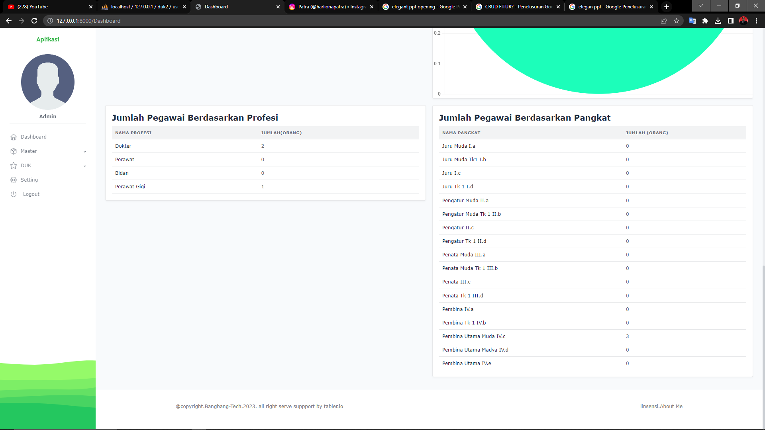
Info Jumlah Pegawai Berdasarkan Tingkat Pendidikan

Slide 13
Info Jumlah Pegawai Berdasarkan Profesi

Slide 14
Info Jumlah Pegawai Berdasarkan Pangkat
LANGKAH PENGGUNAAN

Slide 15
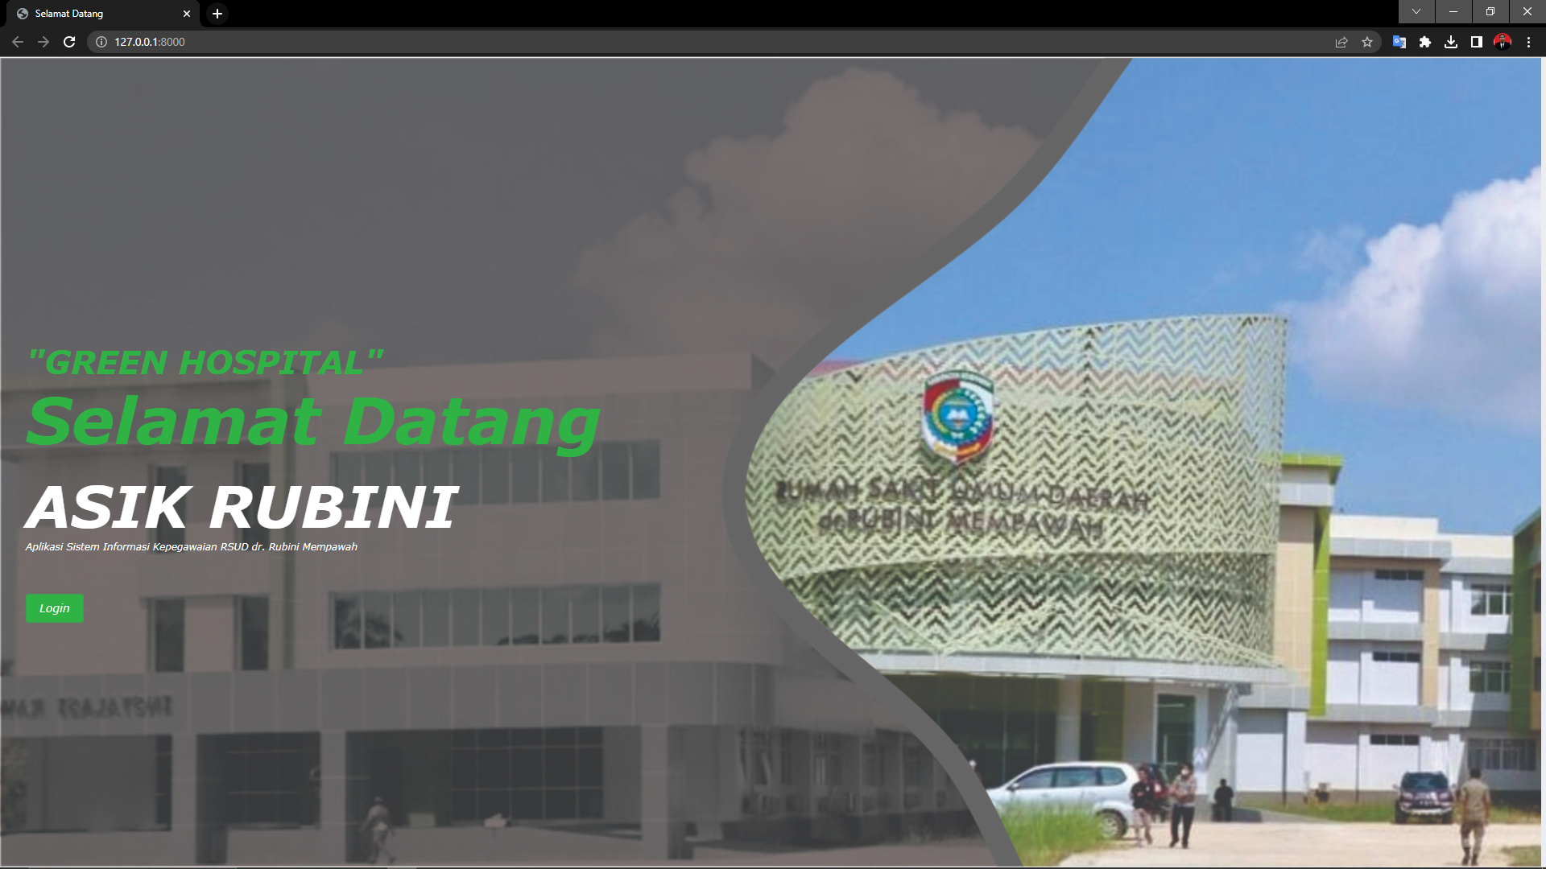
Info Jumlah Pegawai Berdasarkan Pangkat
LANGKAH PENGGUNAAN
Landing Page
Halaman Login -> klik Login

Slide 16
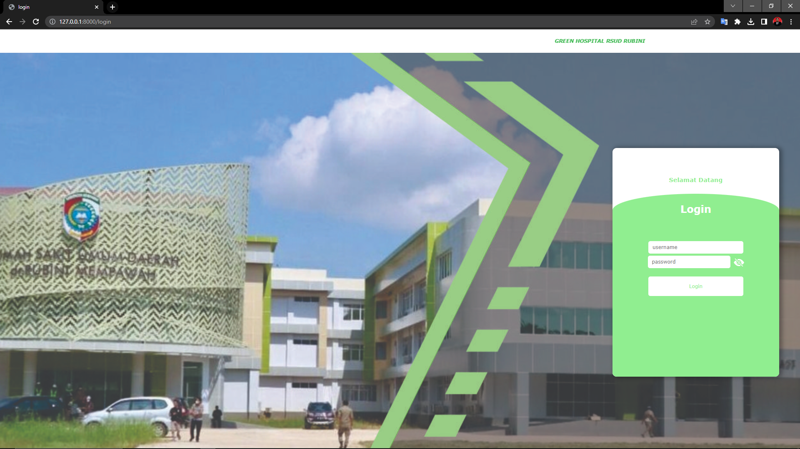
LANGKAH PENGGUNAAN
Landing Page
Halaman Login -> klik Login

Slide 17
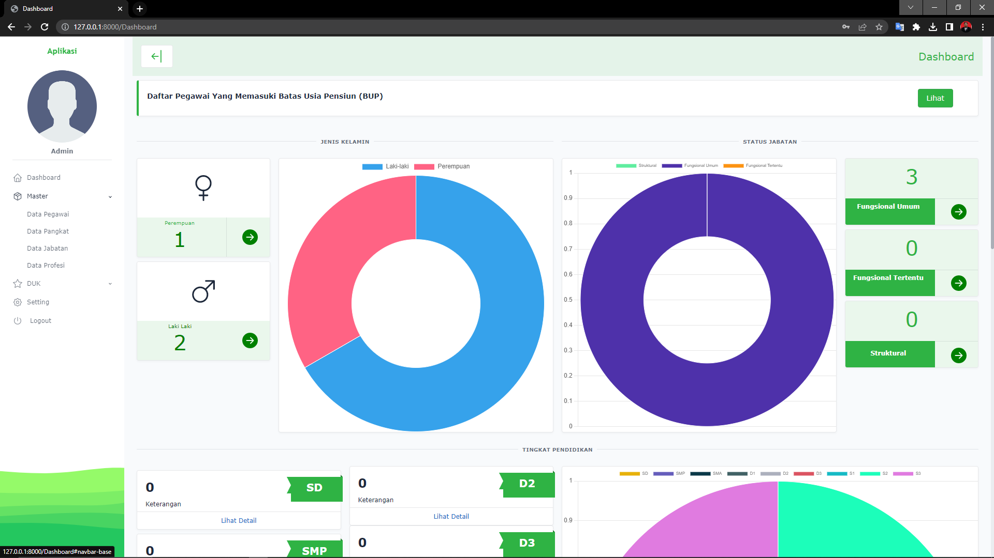
MENAMBAH DATA PEGAWAI
Landing Page
Halaman Login -> klik Login

Slide 18

MENAMBAH DATA PEGAWAI
Halaman Pegawai ->
Klik Tambah Pegawai
Isi Data Pegawai
Selesai
Dashboard ->
Data Master ->
Data Pegawai

Slide 19
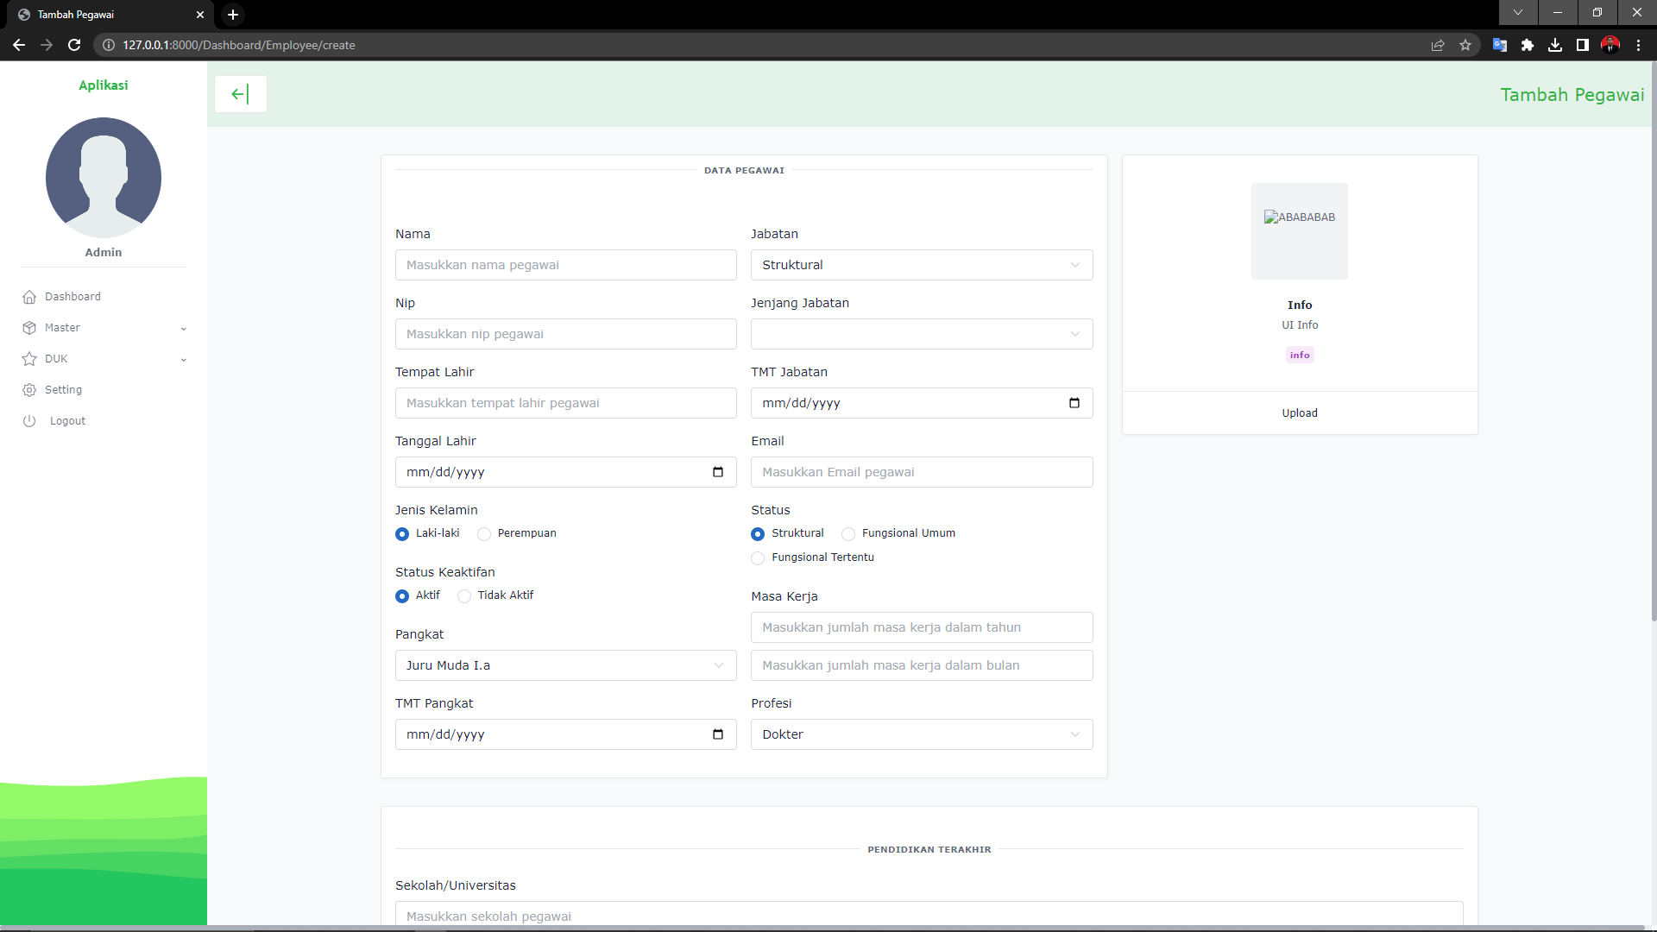
MENAMBAH DATA PEGAWAI
Dashboard ->
Data Master ->
Data Pegawai
Isi Data Pegawai
Selesai
Halaman Pegawai ->
Klik Tambah Pegawai

Slide 20
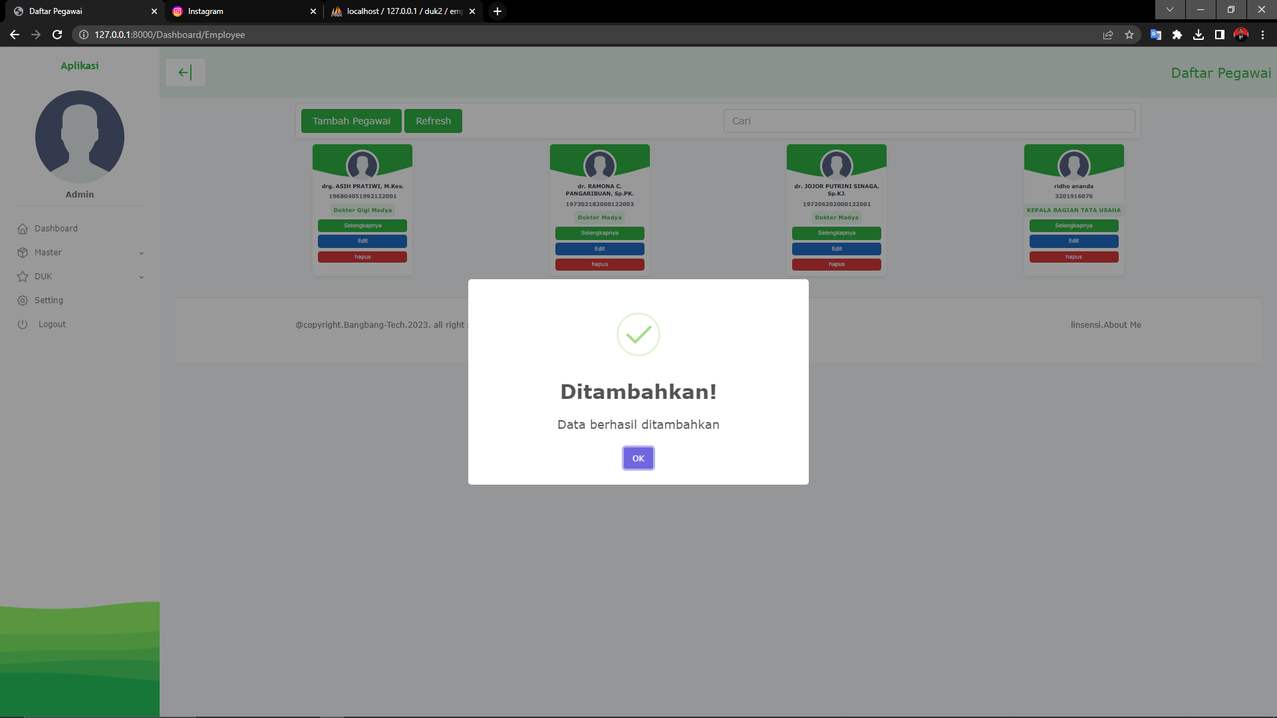
MENAMBAH DATA PEGAWAI
Dashboard ->
Data Master ->
Data Pegawai
Halaman Pegawai ->
Klik Tambah Pegawai
Selesai
Isi Data Pegawai

Slide 21
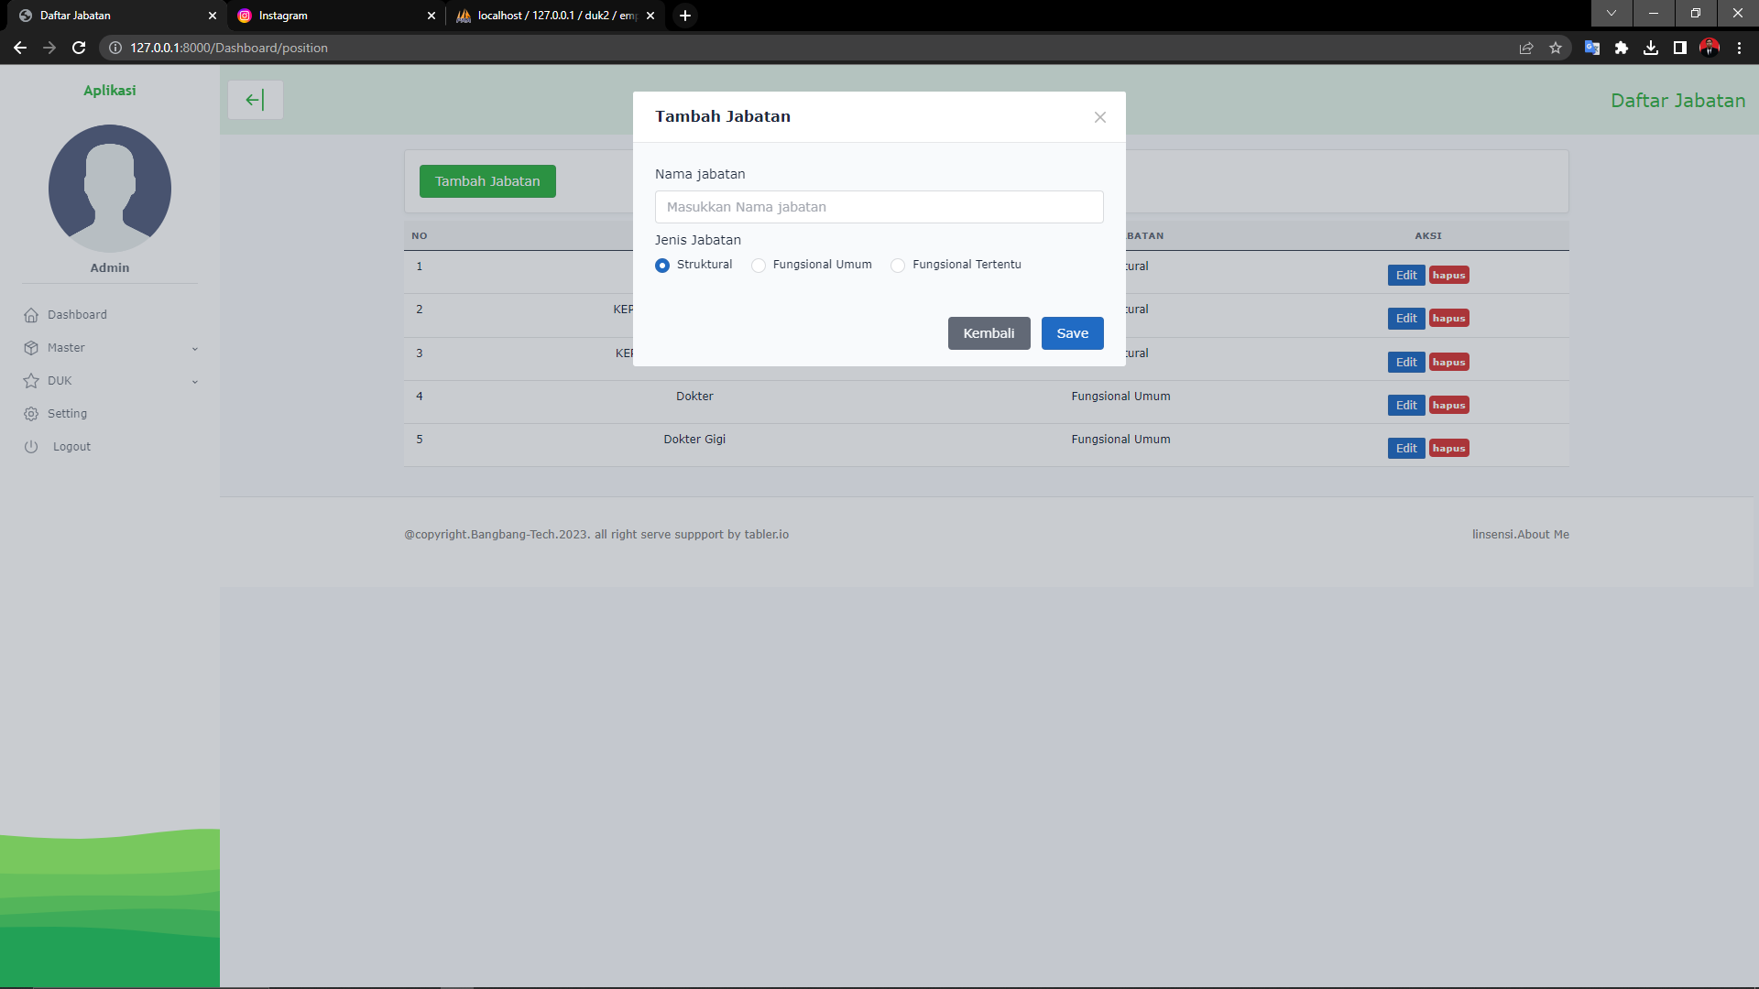
MENAMBAH DATA PEGAWAI
Dashboard ->
Data Master ->
Data Pegawai
Halaman Pegawai ->
Klik Tambah Pegawai
Isi Data Pegawai
Selesai

Slide 22
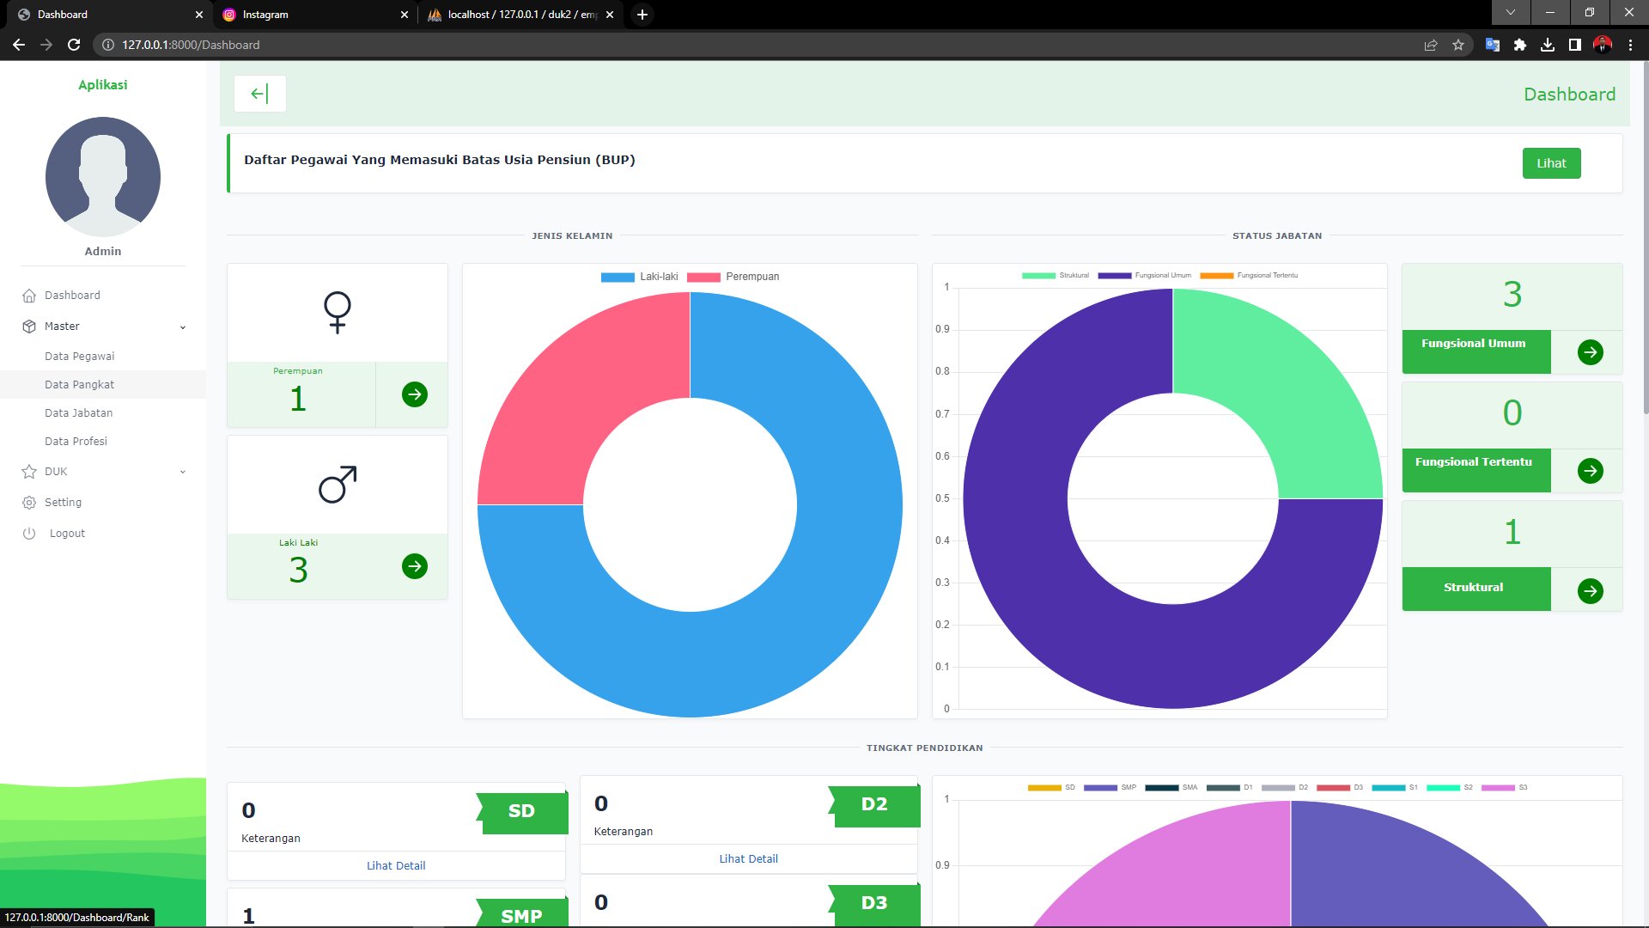
MENAMBAH DATA JABATAN

Slide 23
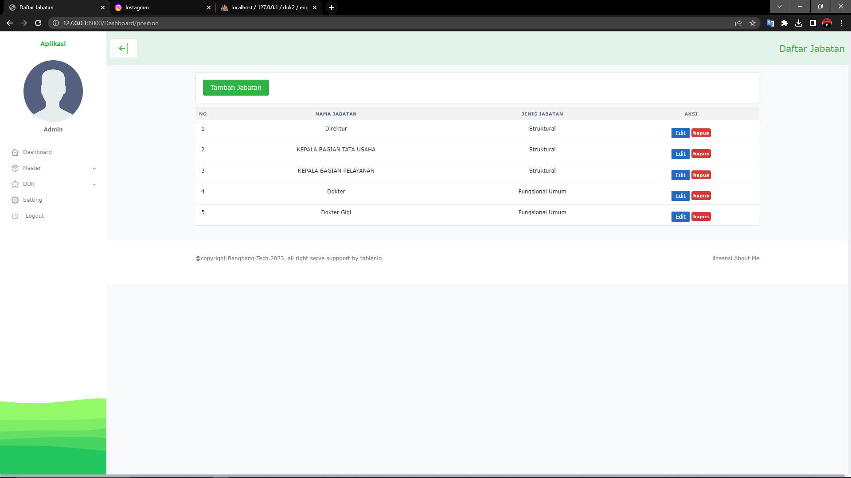
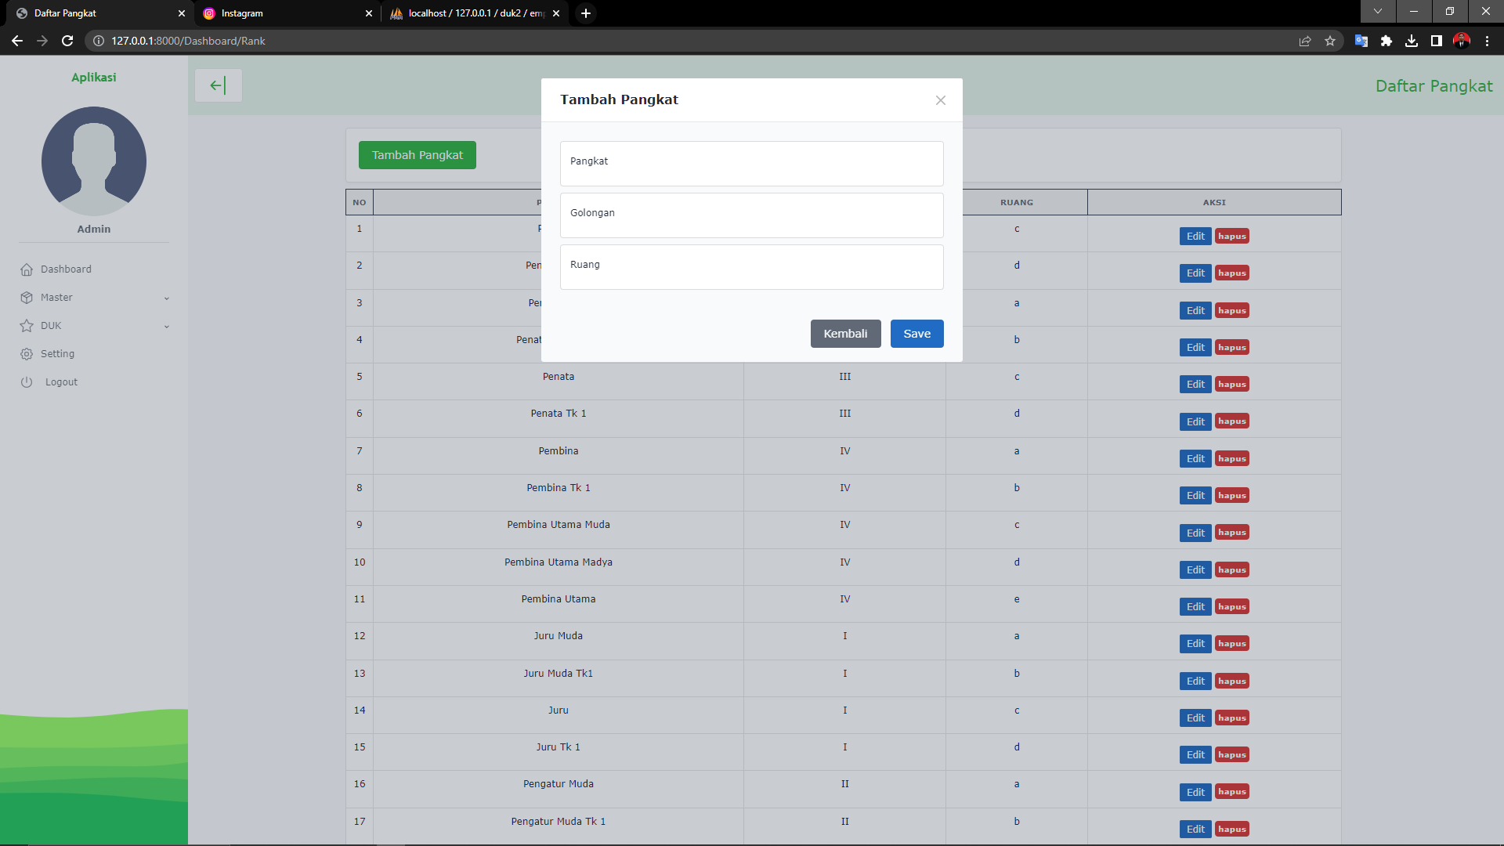
MENAMBAH DATA JABATAN
Klik Tambah Jabatan
Isi Data
Selesai
Dashboard ->
Data Master ->
Data Jabatan

Slide 24
MENAMBAH DATA JABATAN
Dashboard ->
Data Master ->
Data Jabatan
Isi Data
Selesai
Halaman Data Jabatan ->Klik Tambah Jabatan

Slide 25
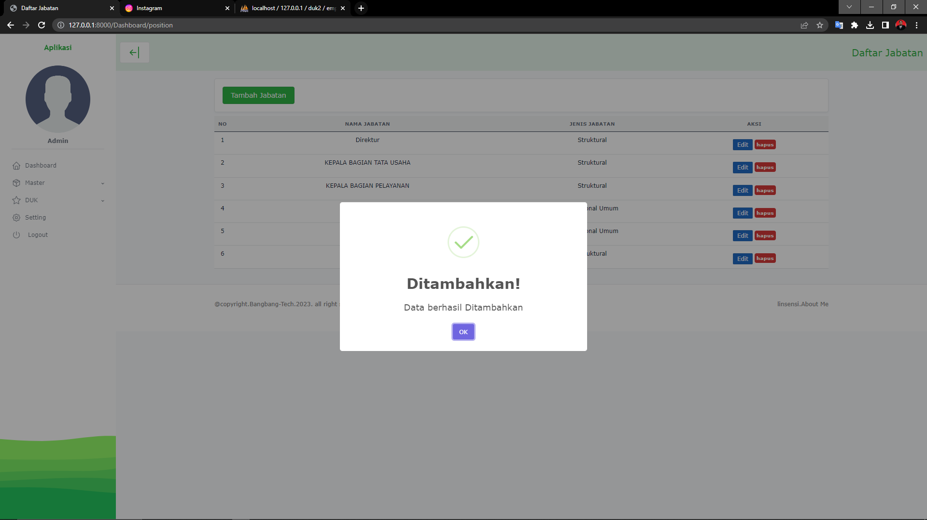
MENAMBAH DATA JABATAN
Dashboard ->
Data Master ->
Data Jabatan
Halaman Data Jabatan ->Klik Tambah Jabatan
Selesai
Isi Data

Slide 26
MENAMBAH DATA JABATAN
Dashboard ->
Data Master ->
Data Jabatan
Halaman Data Jabatan ->Klik Tambah Jabatan
Isi Data
Selesai

Slide 27
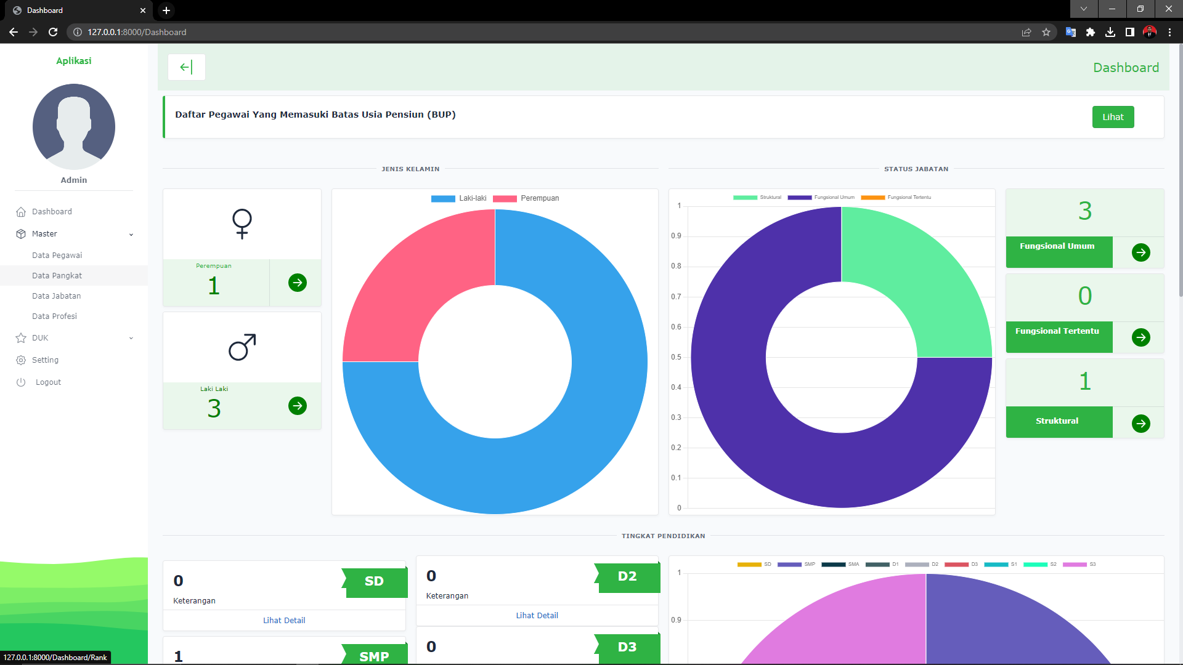
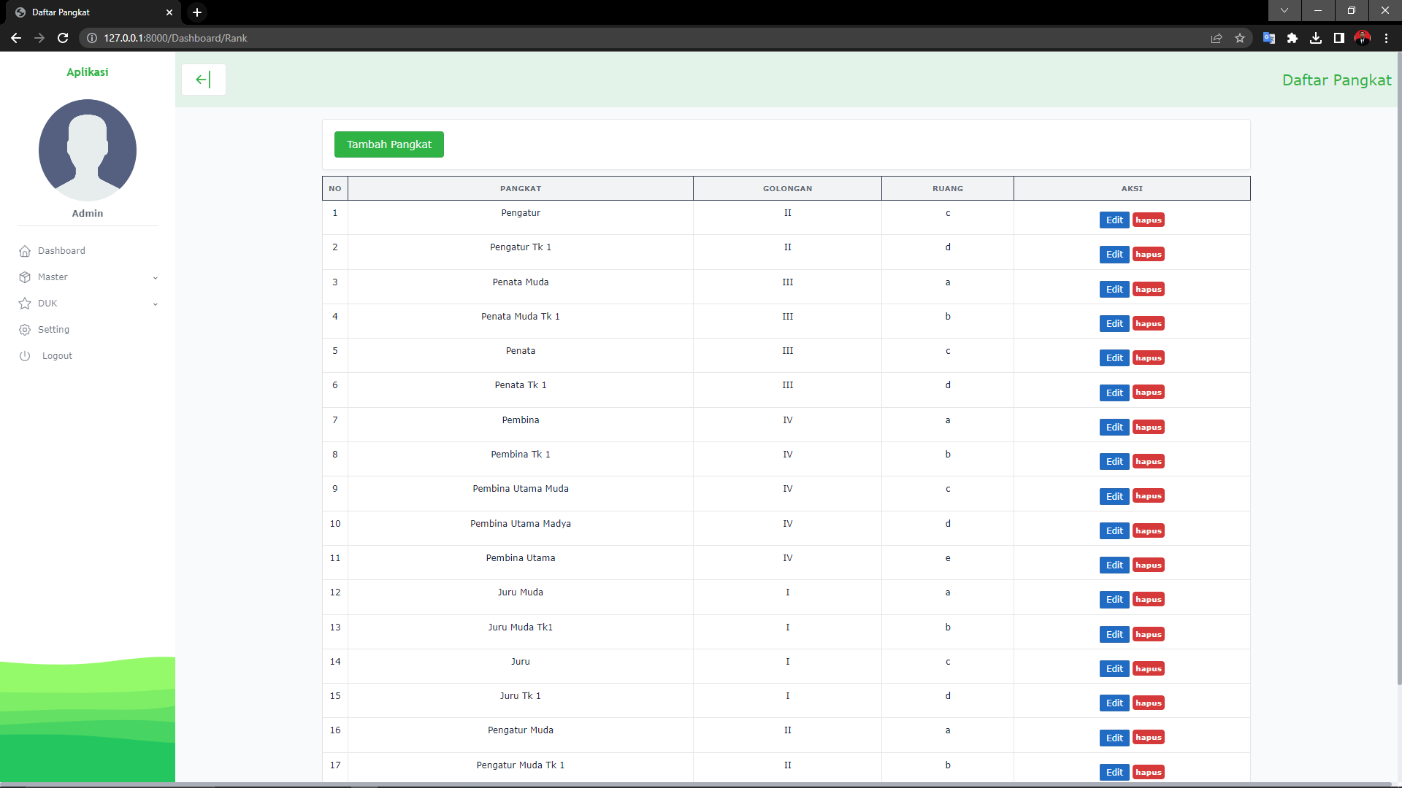
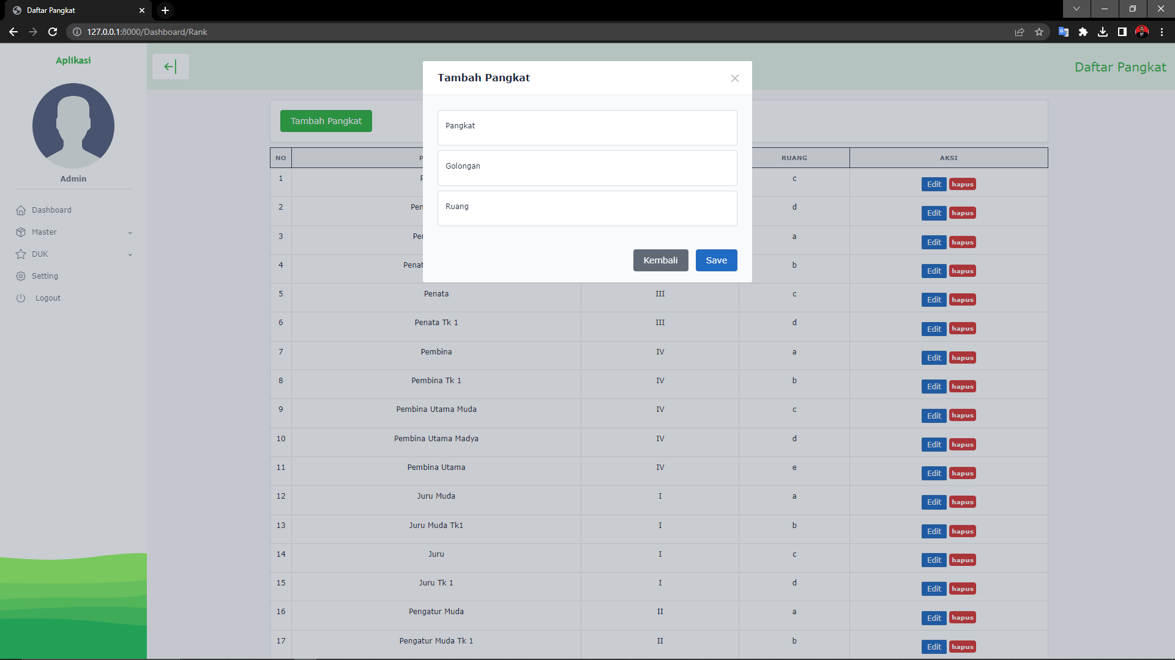
MENAMBAH DATA JABATAN
MENAMBAH DATA PANGKAT
Selesai
Dashboard-> Data Master -> Data Pangkat
Halaman Pangkat -> Klik Tambah Pangakat
Isi Data
Isi Data

Slide 28
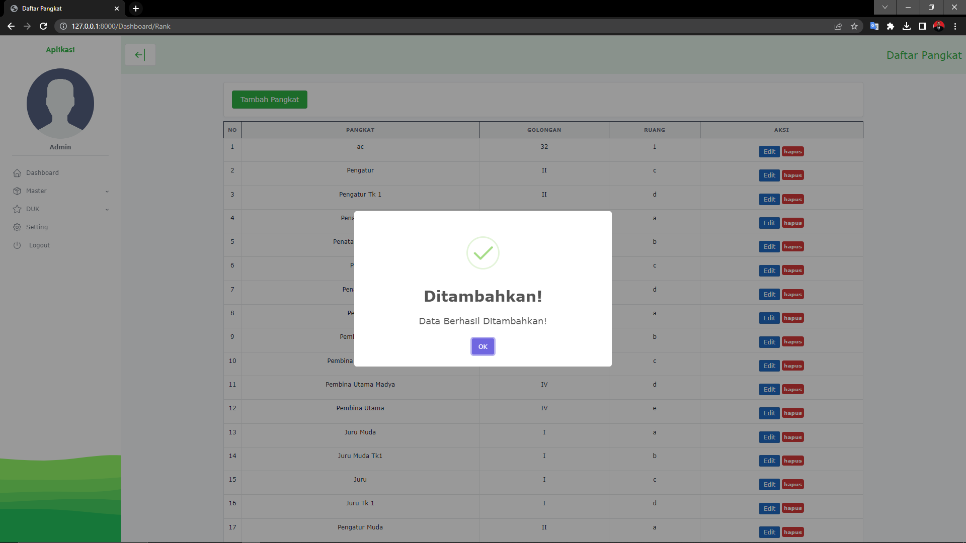
Dashboard-> Data Master -> Data Pangkat
MENAMBAH DATA PANGKAT
Halaman Pangkat -> Klik Tambah Pangakat
Selesai
Isi Data

Slide 29

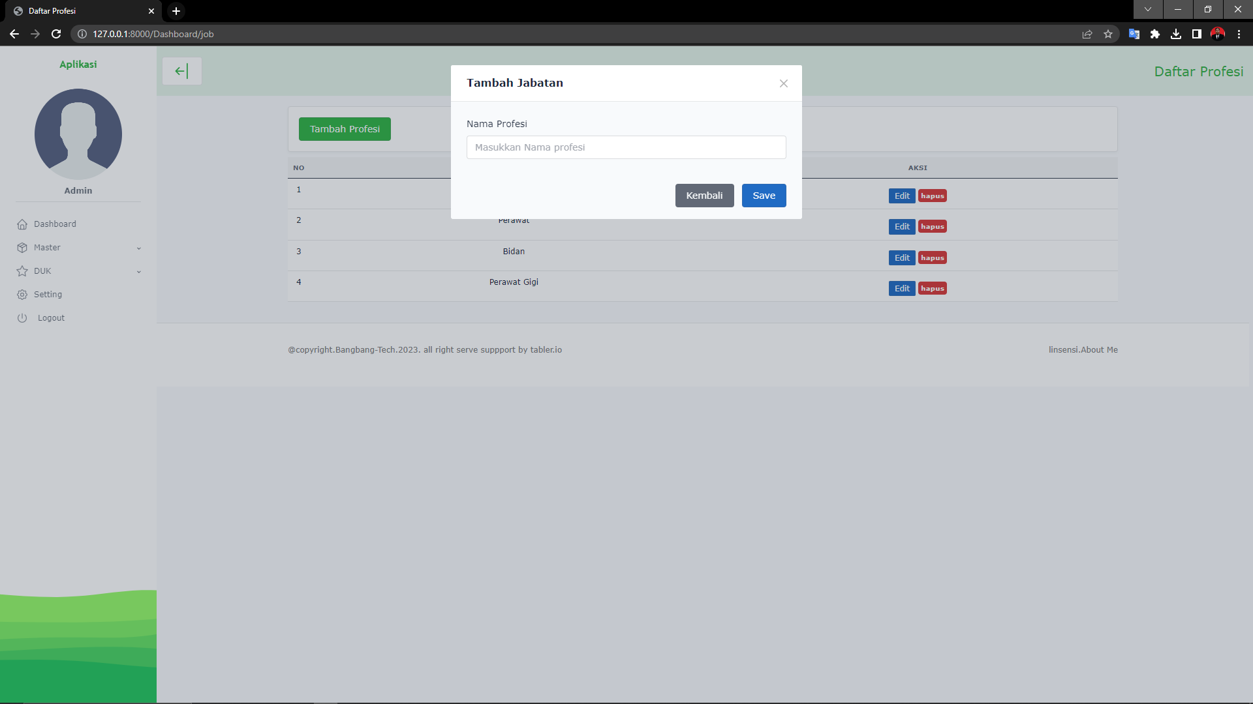
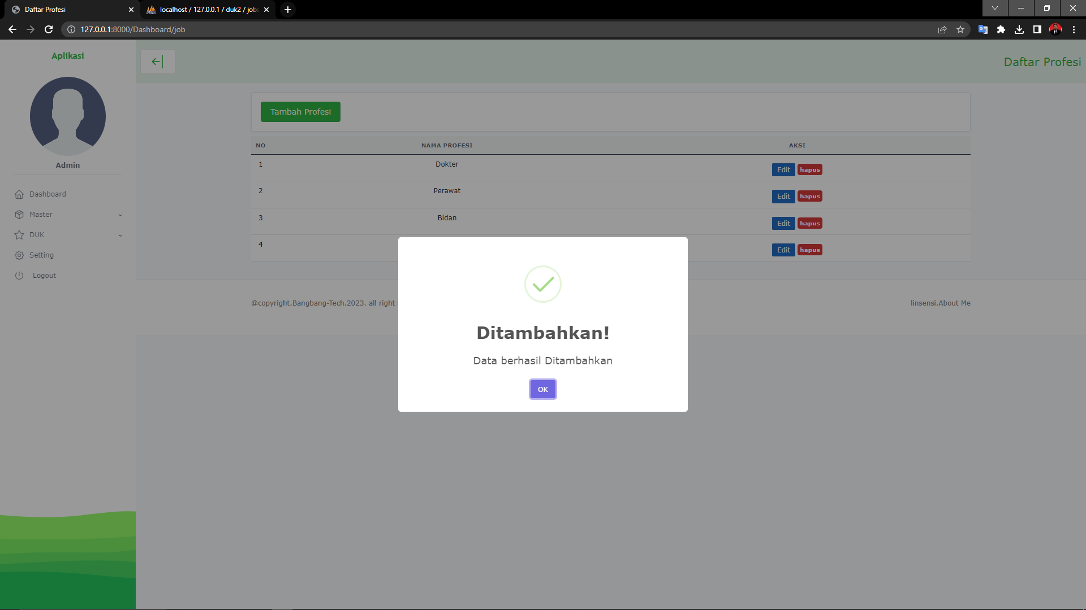
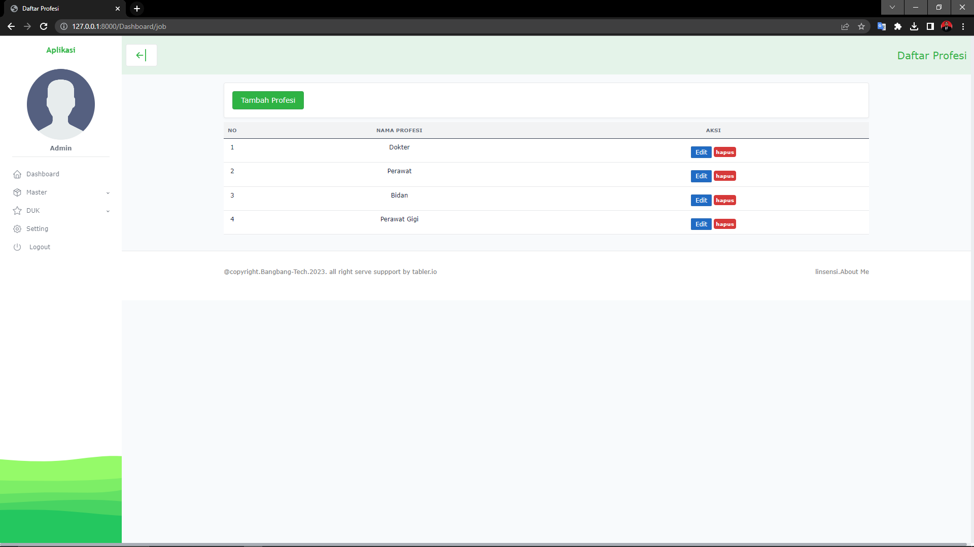
Dashboard-> Data Master -> Data Pangkat
Halaman Pangkat -> Klik Tambah Pangakat
MENAMBAH DATA PROFESI
Selesai
Isi Data

Slide 30
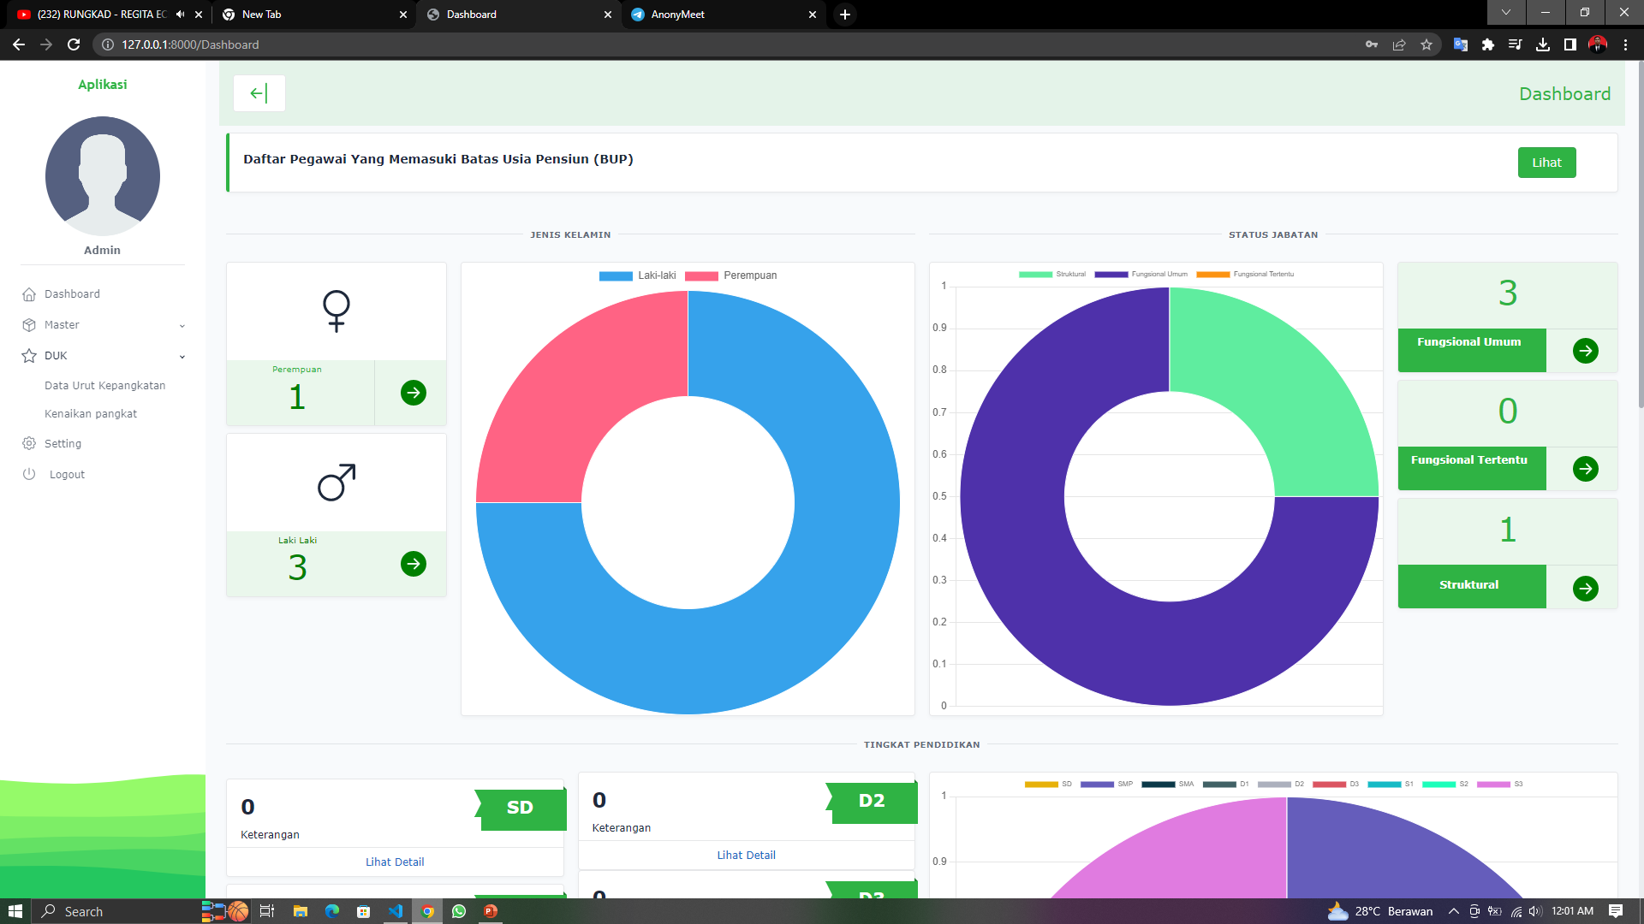

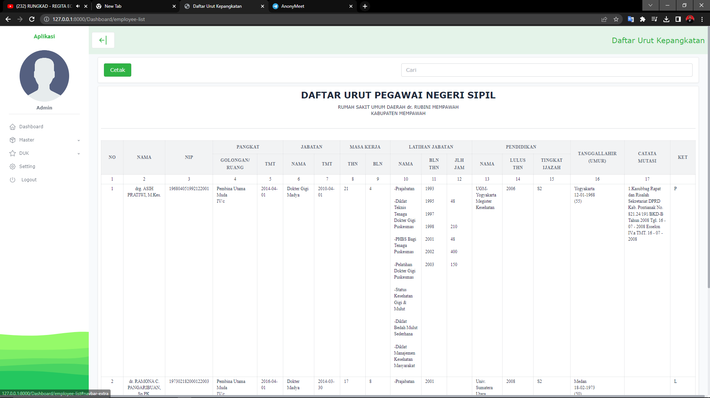
Halaman Profesi->Klik Tambah Profesi
DUK
MENAMBAH DATA PROFESI
Dashboard-> Data Master -> Data Pangkat
Halaman Pangkat -> Klik Tambah Pangakat
Halaman Profesi->Klik Tambah Profesi
Dashboard->Data master->Data Profesi
Selesai
Isi Data
Selesai
Isi Data
Dashboard -> pilih DUK -> Pilih Daftar Urut Kepegawaian

Slide 31
DUK
Dashboard -> pilih DUK -> Pilih Daftar Urut Kepegawaian

Slide 32
DUK
Daftar Urut Kepegawaian Yang telah diurutkan, untuk mencetak tekan tombol cetak

Slide 33
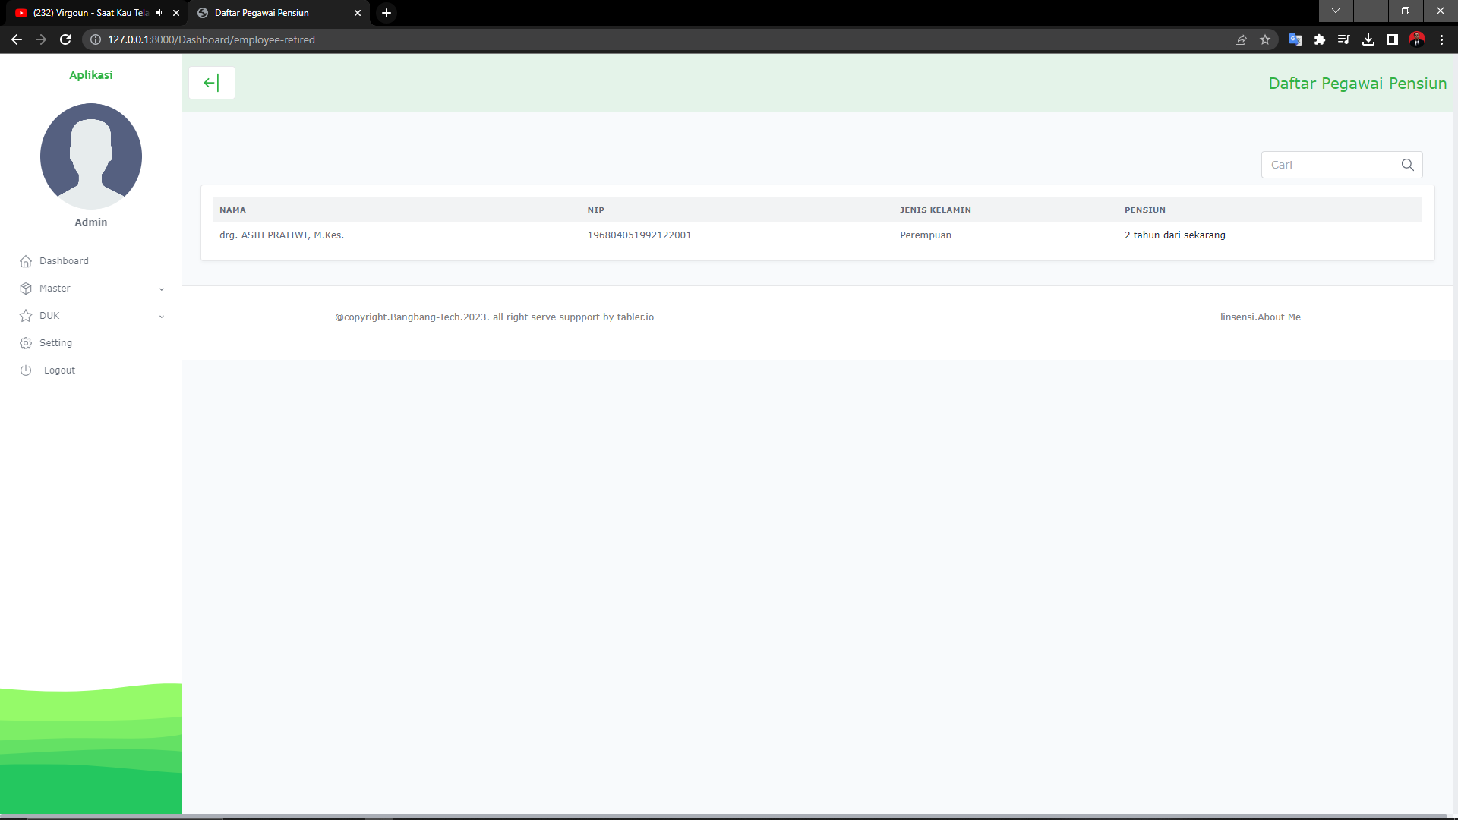

DUK
Berikut ada Hasil Data Untuk Dicetak

Slide 34
NOTFIKASI
Data Pegawai Yang Akan Pensiun

Slide 35
NOTFIKASI
Data Pegawai Yang Akan Naik Pangkat Tahun Ini

Slide 36
KENAIKAN PANGKAT
Pada halaman Data Pegawai, Pilih Tombol Edit

Slide 37
KENAIKAN PANGKAT
Ubah Data Pada Bagian Pangkat

Slide 38
PEGAWAI PENSIUN
Pada Bagian Status Keaktifan, Ubah data pegawai Menjadi Tidak Aktif

Slide 39
ASIK
RUBINI
Aplikasi Sistem Informasi Kepegawaian RSUD dr. Rubini Mempawah
Terima Kasih

Slide 40
ASIK
RUBINI
Terima Kasih
Aplikasi Sistem Informasi Kepegawaian RSUD dr. Rubini Mempawah

Slide 41
ASIK
RUBINI
Aplikasi Sistem Informasi Kepegawaian RSUD dr. Rubini Mempawah

